Slide 1

ЗНАЕШЬ ЛИ ТЫ
ЗАРУБЕЖНЫХ КОМПОЗИТОРОВ?

Slide 2

ДОРОГОЙ ДРУГ!
ЗНАЕШЬ ЛИ ТЫ ЗАРУБЕЖНЫХ КОМПОЗИТОРОВ?
ПРОВЕРИТЬ СЕБЯ МОЖНО, КЛИКНУВ МЫШКОЙ НА ПОРТРЕТ. ЕСЛИ ОТВЕТ ВЕРЕН, ЖМИ НА НОМЕР ЗАДАНИЯ.

Slide 3
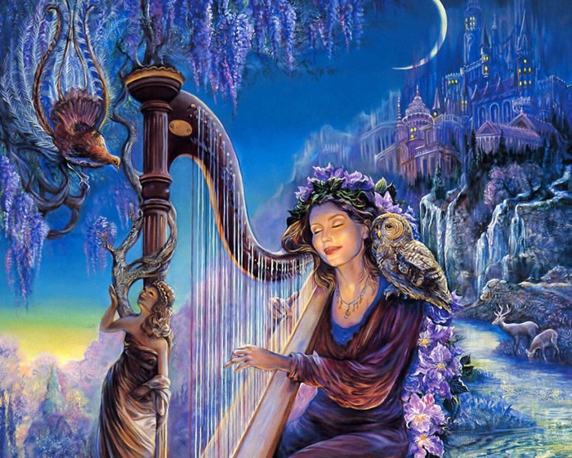
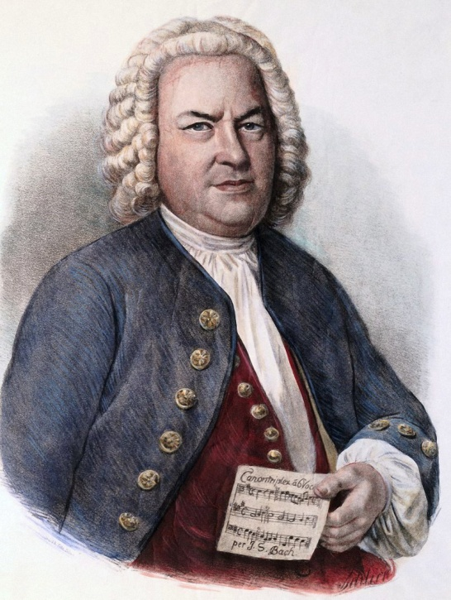
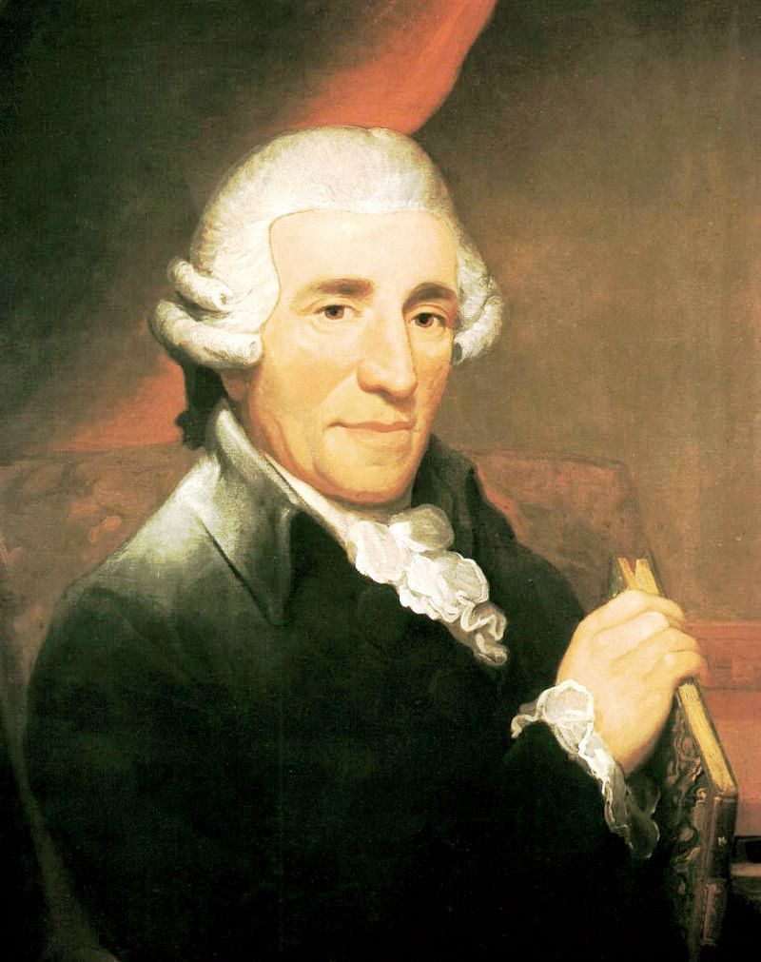
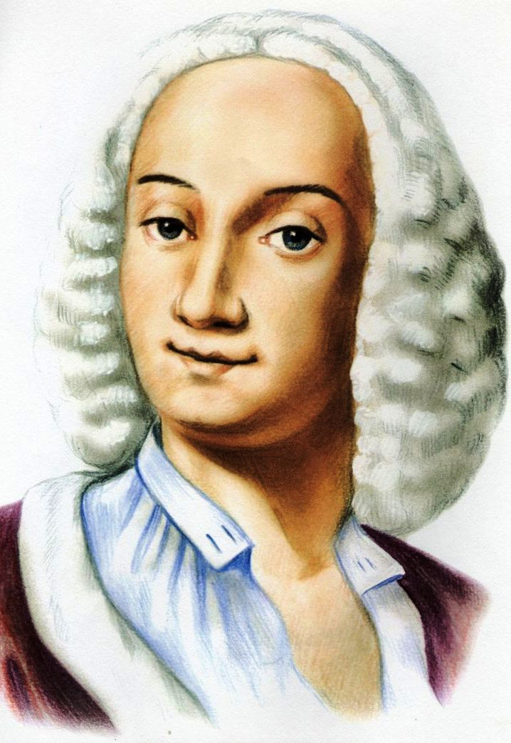

2
3
1
Иоганн Себастьян Бах
Франц Йозеф Гайдн
Антонио Вивальди

Slide 4
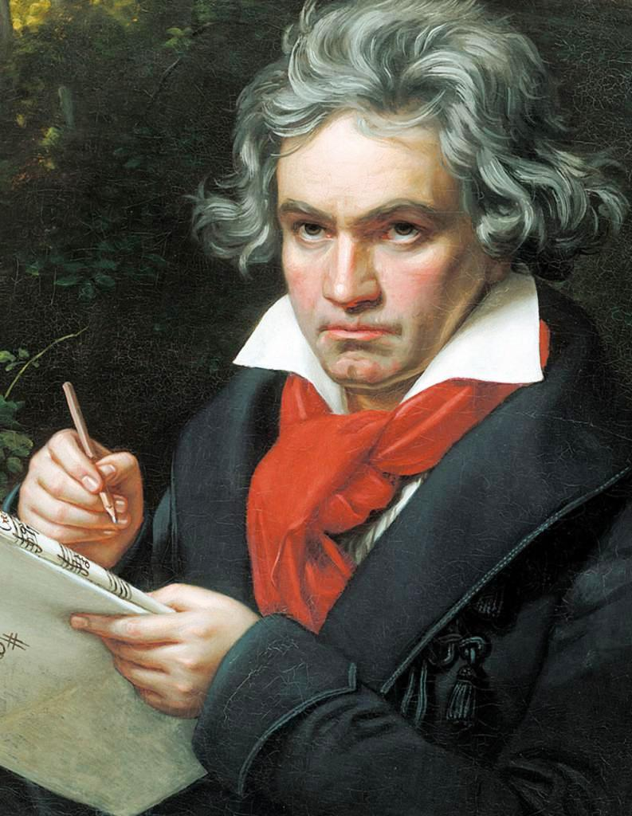
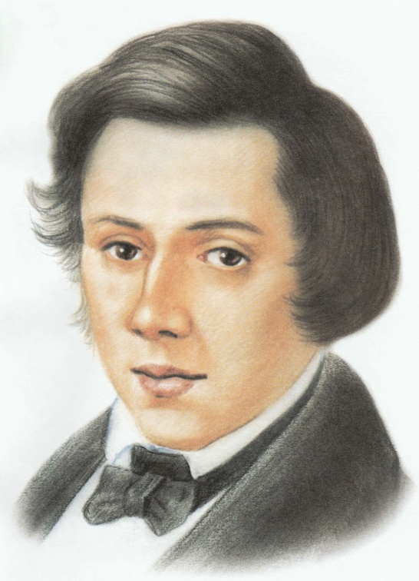
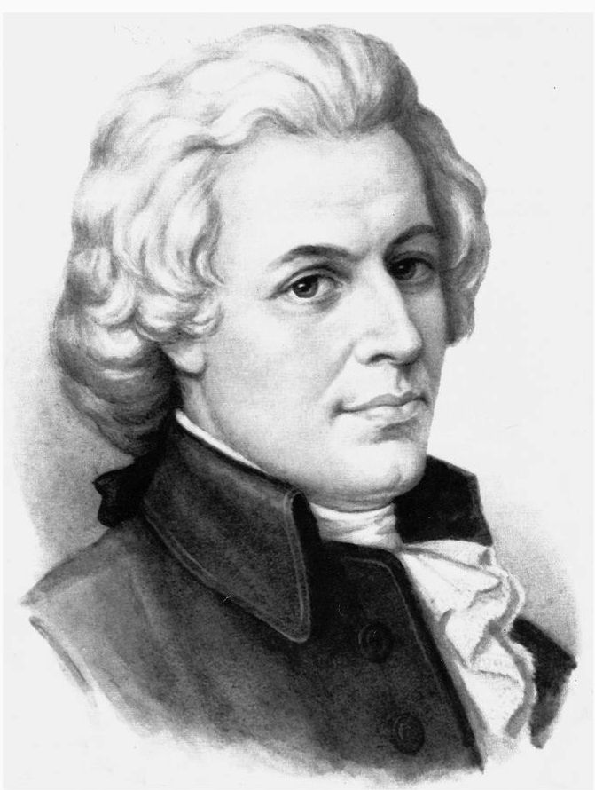
5
6
4
Людвиг ван Бетховен
Фридерик Шопен
Вольфганг Амадей Моцарт

Slide 5
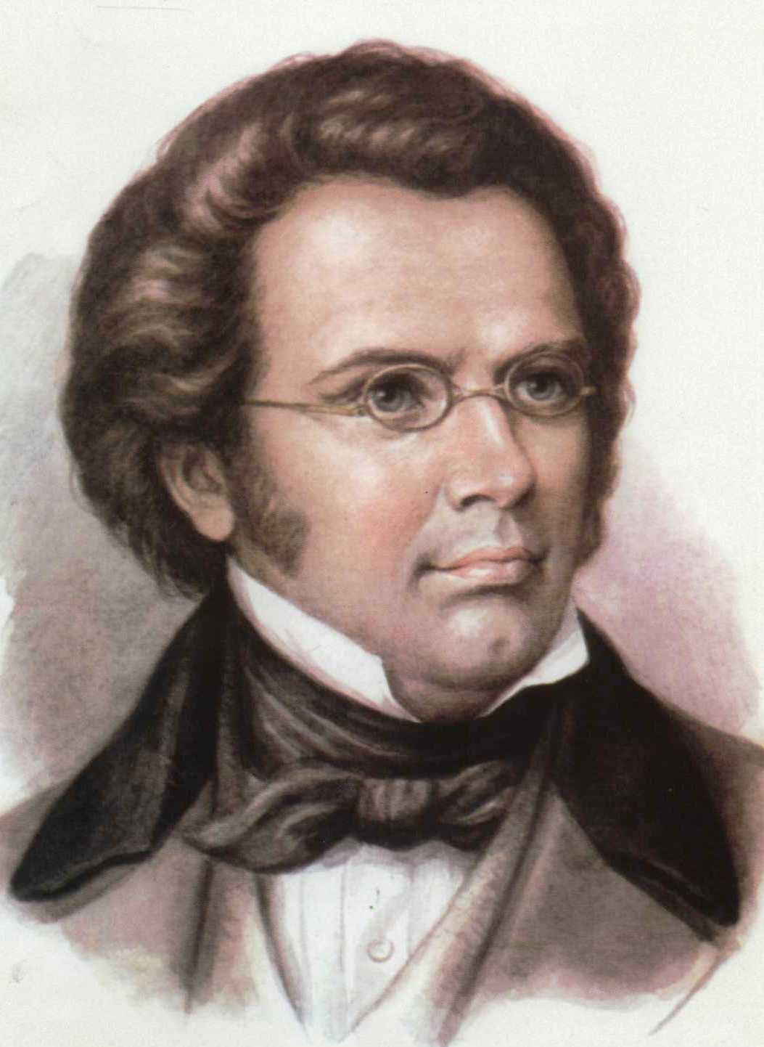
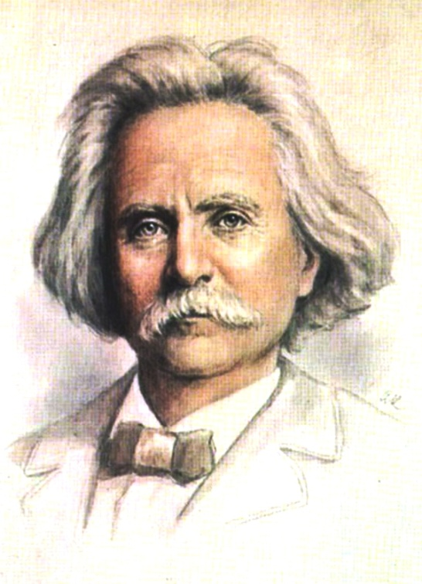
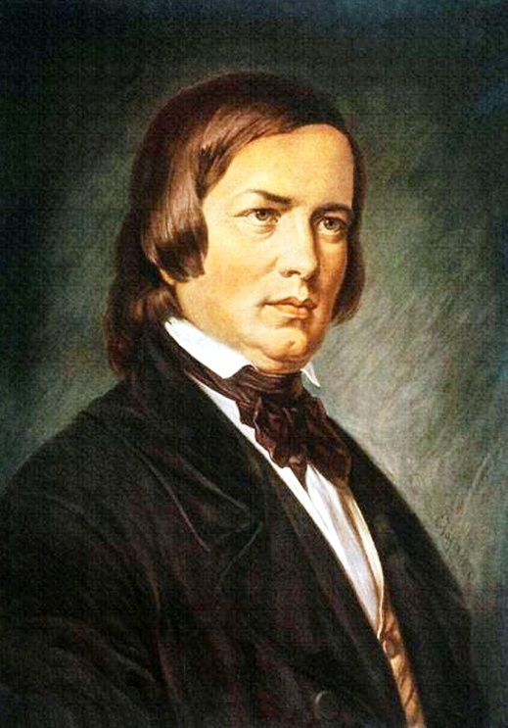
8
9
7
Франц Шуберт
Эдвард Григ
Роберт Шуман

Slide 6
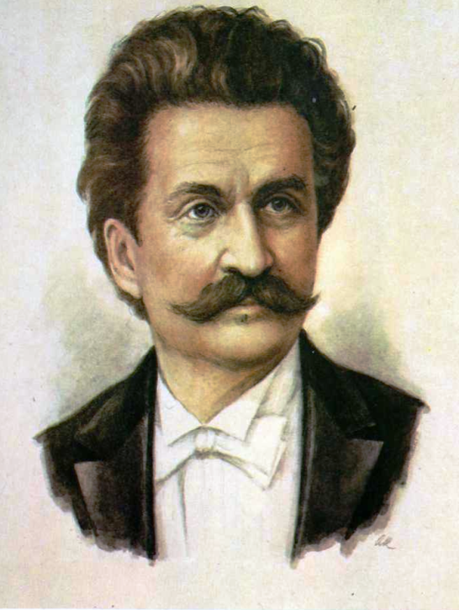
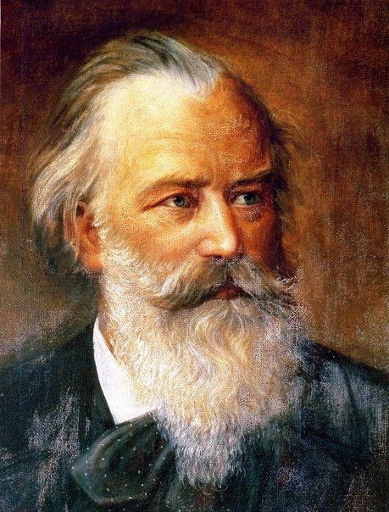
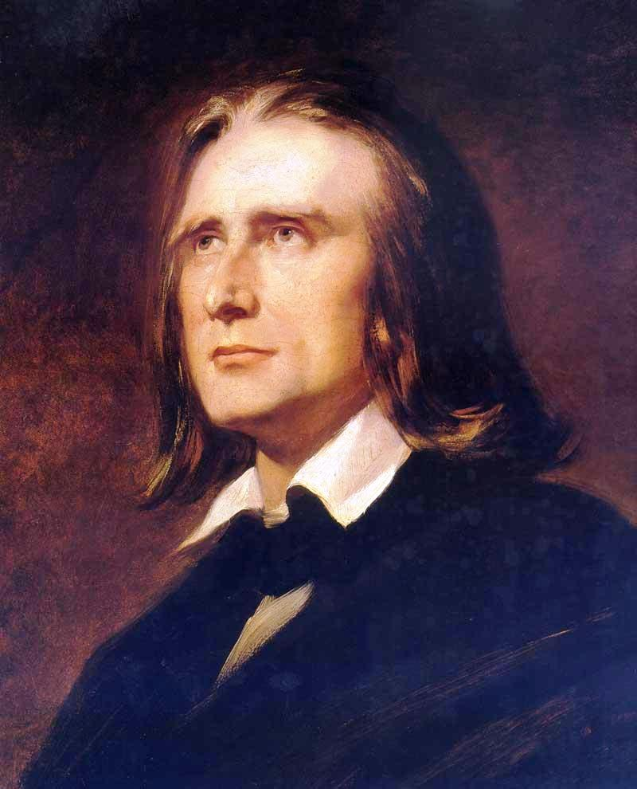
11
12
10
Иоганн Штраус
Иоганнес Брамс
Ференц Лист

Slide 7
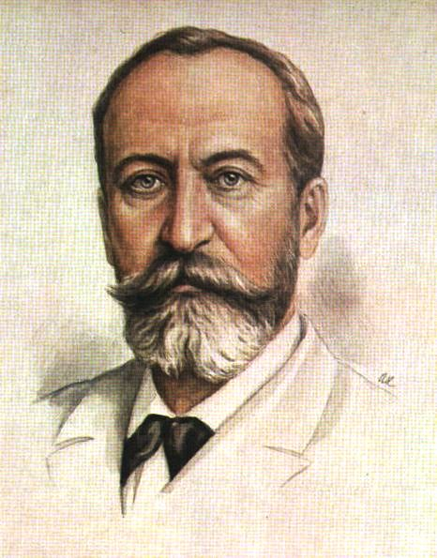
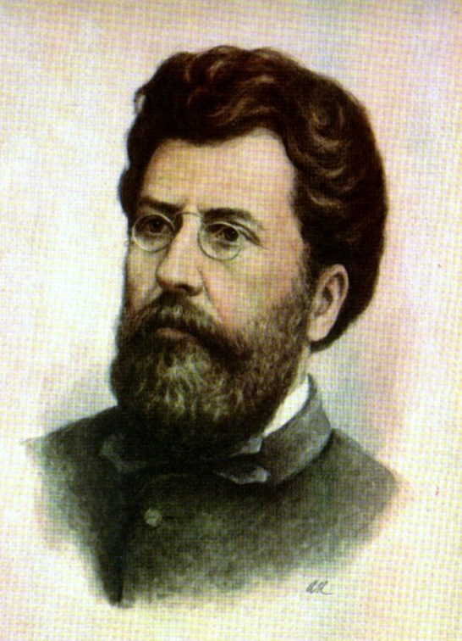
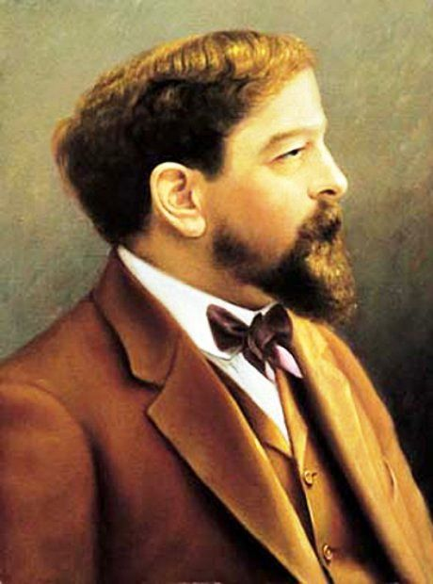
14
15
13
Камиль
Сен-Санс
Жорж Бизе
Клод Ашиль Дебюсси

Slide 8
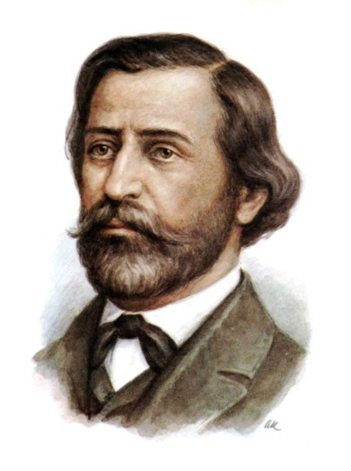
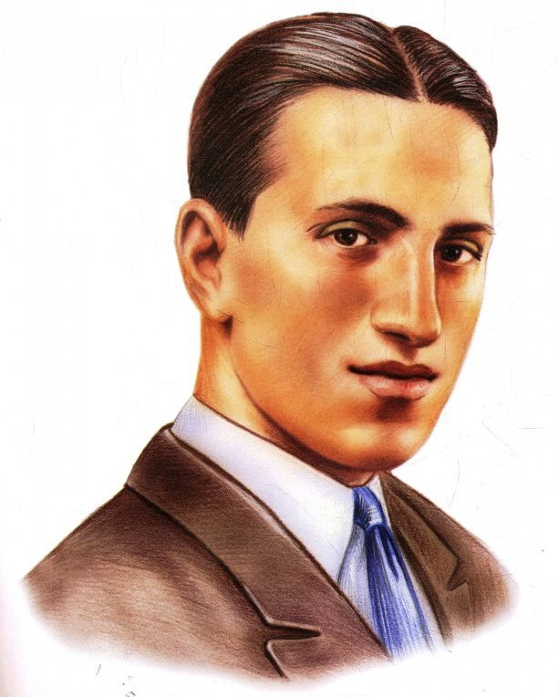
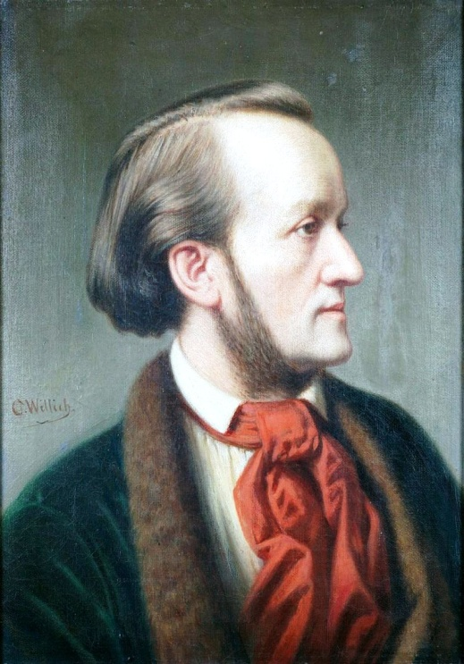
17
18
16
Джузеппе Верди
Джордж Гершвин
Рихард Вагнер

Slide 9
ИСТОЧНИКИ ИНФОРМАЦИИ
http://900igr.net/up/datai/86358/0013-017-.jpg
https://img-fotki.yandex.ru/get/15533/200418627.63/0_11a2f1_acc82c32_orig.png
http://up.picr.de/27587134fx.png
https://avatanplus.com/files/resources/original/575fcd6e066171554e3a75ca.jpg
http://ягодка.детсадирбит.рф/upload/images/public/2017/11/tmm135x135_news_297.png
https://goods.kaypu.com/photo/524fc2391906dd7453006da1.jpg - ДЖ. Гершвин
https://www.operasofia.bg/media/k2/items/cache/d94fe96e80f20bc3c3bb3c5d861e22c8_XL.jpg - Жорж Бизе
https://assets.classicfm.com/2012/34/debussy-1345561018-view-1.jpg Клод Дебюсси
https://collegiummusicum.com.ua/wp/wp-content/uploads/2017/11/Liszt-kaulbach.jpg - Лист
http://music-fantasy.ru/files/gallery/shuman-robert-portret-zerner-gustav.jpg
https://cdn.turkaramamotoru.com/ru/vagner-rihard-491.jpg
http://istudy.su/wp-content/uploads/2013/03/7_Dzhuzeppe-Verdi-722x1024.jpg
https://i.pinimg.com/736x/08/3c/e9/083ce9b8ca018b708f679fb1da5fc9e3--pr.jpg Камиль Сен-Санс
https://pianokafe.com/upload/iblock/a80/joseph_haydn_m_c3_a5lning_av_thomas_hardy_fr_c3_a5n_1792.jpg
https://www.rgppu-omsk.ru/uploads/images/i/o/g/iogan_sebastjan_bah_simfonija_vozduh.jpg
https://1.bp.blogspot.com/-3LCoTb5Gt00/WCHHTVjeF-I/AAAAAAAACYw/qaU8is1avk4UE7cUy9wMWe80Y7UZupx1wCLcB/s1600/IMG_20150905_0029.jpg
http://www.dereksiz.org/mocart-volefgang-amadej-ioann-hrizostom-teofile/219592_html_209488be.png

Slide 10
ИСТОЧНИКИ ИНФОРМАЦИИ
https://resize.yandex.net/mailservice?url=http%3A%2F%2Fwww.chitalnya.ru%2Fupload2%2F133%2F99c87976896b201fd02e33aad407fed4.gif&proxy=yes&key=f6e27be944b1b44b60bcb31ae702f7d4
http://mtdata.ru/u23/photo4F49/20211042391-0/original.jpg
https://ds04.infourok.ru/uploads/ex/0fd1/00145b20-fd659d5d/hello_html_39c38002.jpg
https://www.nastroy.net/pic/images/post/347106-1524240027.jpg
https://24smi.org/public/media/resize/800x-/celebrity/2017/06/23/FTCQkN8g8dbf_edvard-grig.jpg
https://1.bp.blogspot.com/-3LCoTb5Gt00/WCHHTVjeF-I/AAAAAAAACYw/qaU8is1avk4UE7cUy9wMWe80Y7UZupx1wCLcB/s1600/IMG_20150905_0029.jpg
http://okmuz.ru/upload/iblock/04d/Вивальди%20портрет.jpg
https://i.pinimg.com/736x/ab/7b/9f/ab7b9f317412b901e854abcfe8b6584a--amadeus-mozart.jpg
https://fanparty.ru/fanclubs/fanparty-fan-club-composer/gallery/951290_fanparty_fan_club_composer.jpg
Сайт автора технологического приема Г.О.Аствацатурова http://didaktor.ru/kak-sdelat-sorbonku-bolee-interaktivnoj/
МК 2 «Анимированная сорбонка с удалением»
Ведущий мастер-класса – Носова Ольга Михайловна, учитель высшей квалификационной категории, модератор сайта «Современный Учительский портал».

